Slide 1
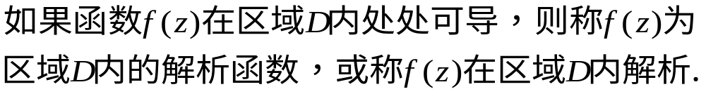
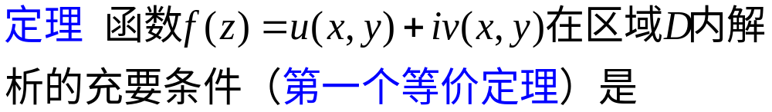
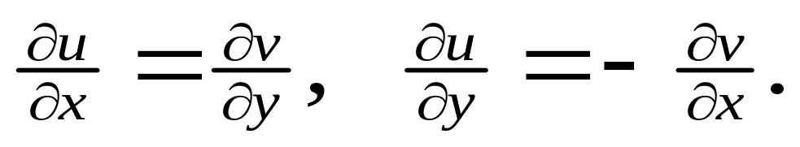
复习：区域内解析函数的定义

Slide 2
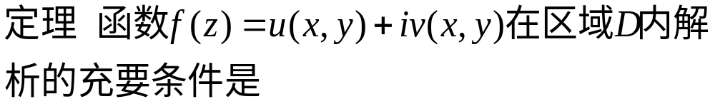
刻划解析函数的第二个等价定理

Slide 3
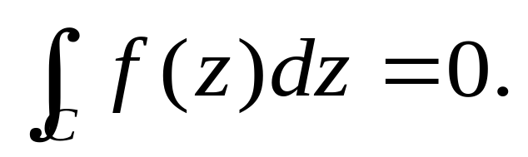
刻划解析函数的第三个等价定理
定理
函数f(z)在区域G内解析的充要条件是:
(1) f(z)在G内连续;
(2) 对任一周线C,只要C及其内部全含于G内,就有
解析函数：积分与路径无关的连续函数.

Slide 4
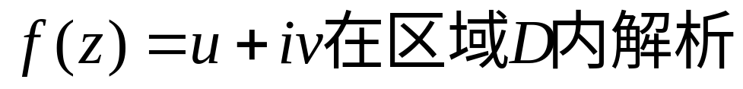

解析函数的第四个等价定理

Slide 5
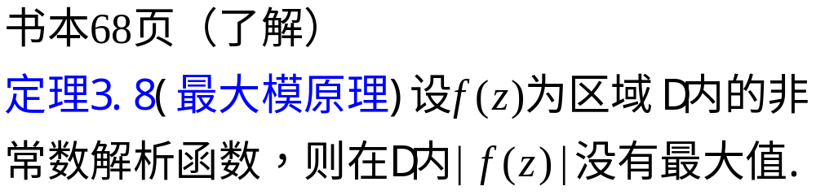
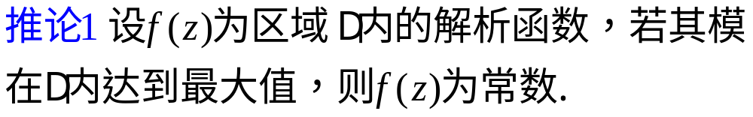
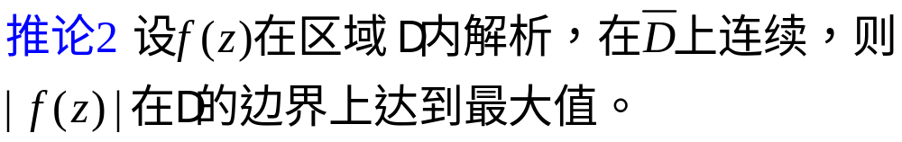

Slide 6
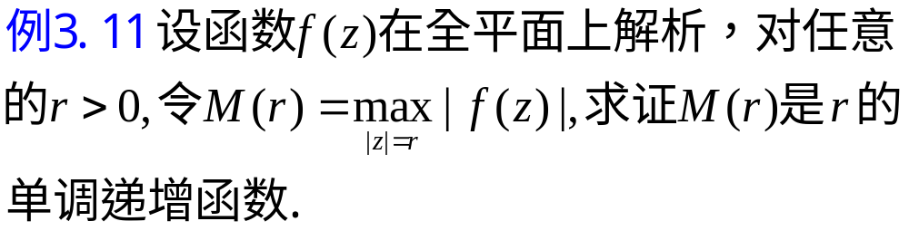

Slide 7
复变函数与积分变换多媒体教学课件
第四章 解析函数的级数表示
第4.1节 复数项级数
第4.2节 复变函数项级数
第4.3节 泰勒级数
第4.4节 洛朗级数
Department of Mathematics

Slide 8
第4.1节 复数项级数
一、复数列的极限
二、级数的概念
三、典型例题
四、小结与思考

Slide 9

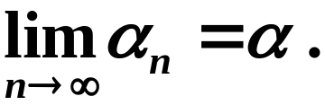
一、复数列的极限
1.定义
记作

Slide 10
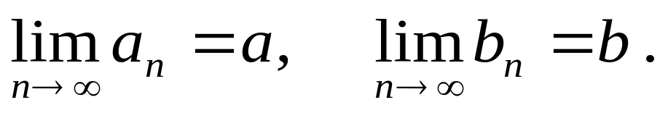
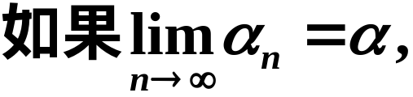



2.复数列收敛的条件
证
那末对于任意给定的
就能找到一个正数N,

Slide 11
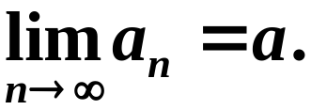
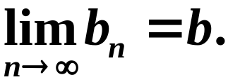
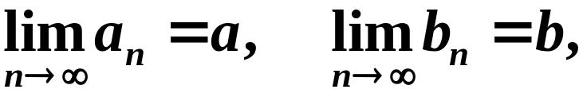
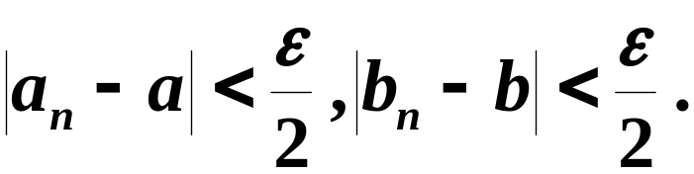

从而有
所以
同理
反之, 如果

Slide 12



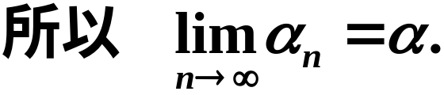
从而有
[证毕]
定理一说明: 可将复数列的敛散性转化为判别两
个实数列的敛散性.

Slide 13

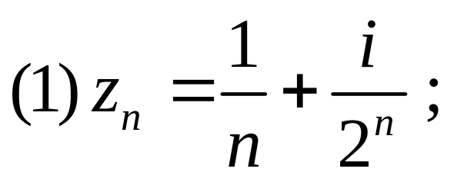
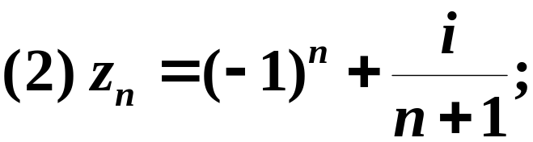
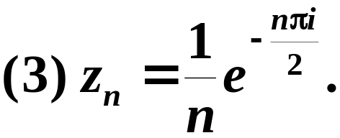
课堂练习:
下列数列是否收敛? 如果收敛, 求出其极限.

Slide 14
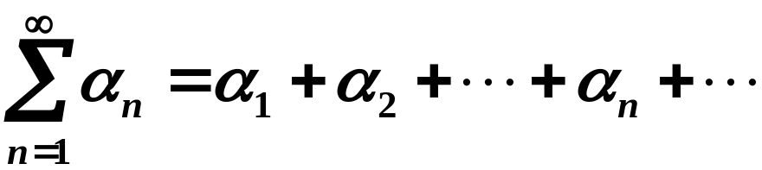

二、级数的概念
1.定义
表达式
称为复数项无穷级数.
部分和
其最前面 n 项的和
称为级数的部分和.

Slide 15




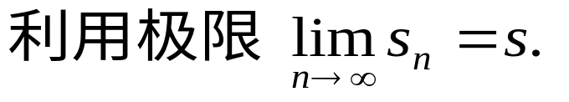
收敛与发散
与实数项级数相同, 判别复数项级数敛散性的基本方法是:
说明:

Slide 16
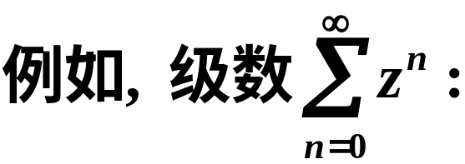
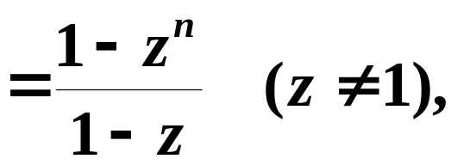
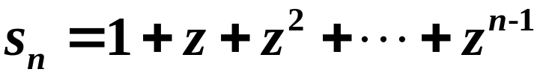
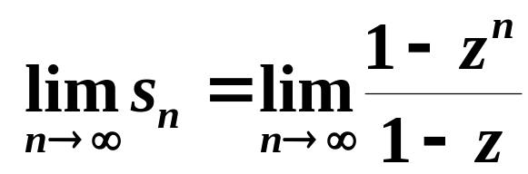
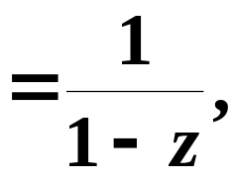



Slide 17

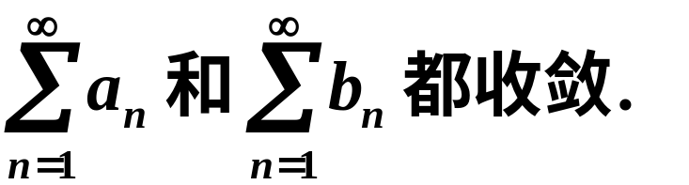

2.复数项级数收敛的条件
定理二
证
因为

Slide 18



说明
复数项级数的审敛问题
(定理二)
实数项级数的审敛问题

Slide 19

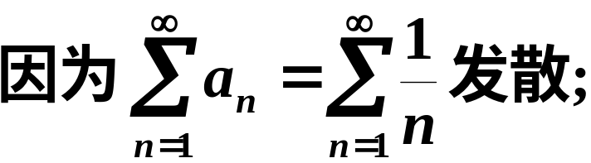
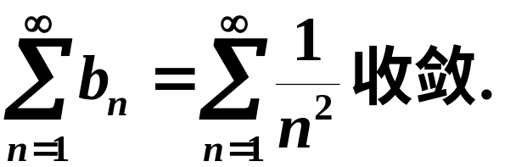
课堂练习
解
所以原级数发散.

Slide 20

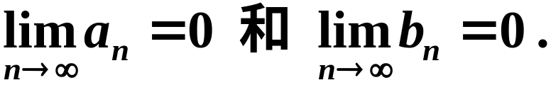

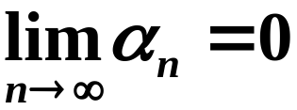
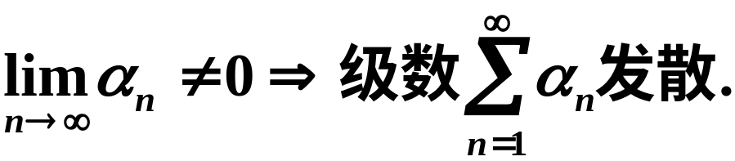
必要条件
重要结论:

Slide 21
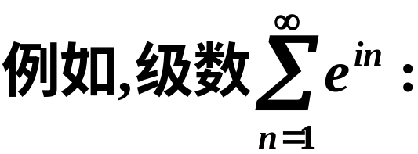
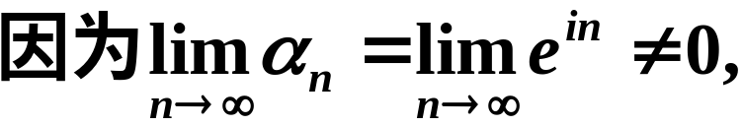

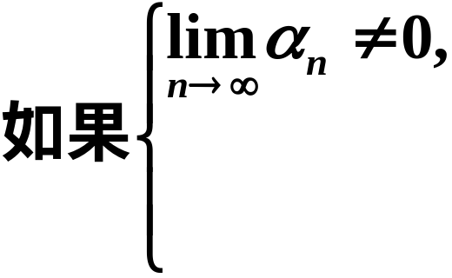
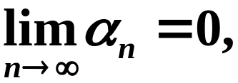
不满足必要条件,
所以原级数发散.
启示: 判别级数的敛散性时, 可先考察
?
级数发散;
应进一步判断.

Slide 22


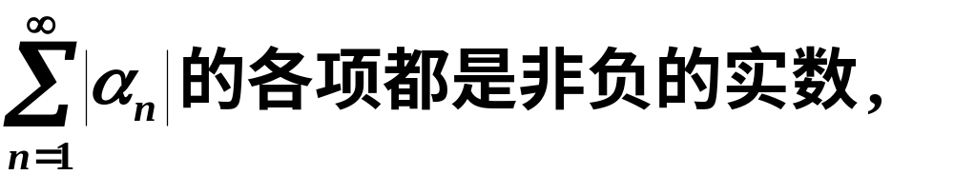
3. 绝对收敛与条件收敛
定理三
注意
应用正项级数的审敛法则判定.

Slide 23
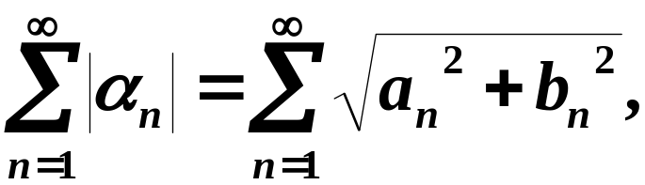
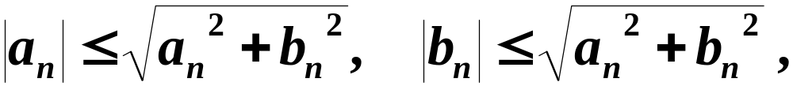
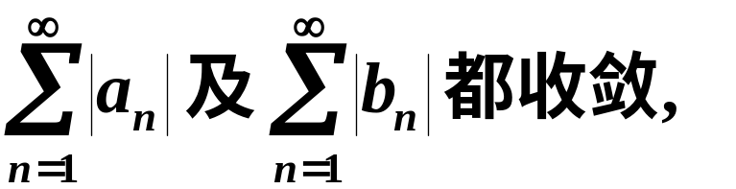
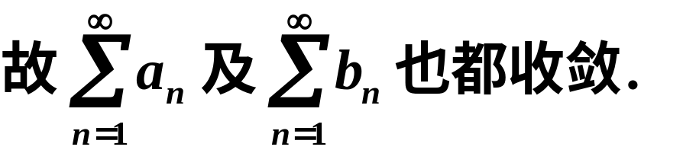
证
由于
而
根据实数项级数的比较准则, 知

Slide 24
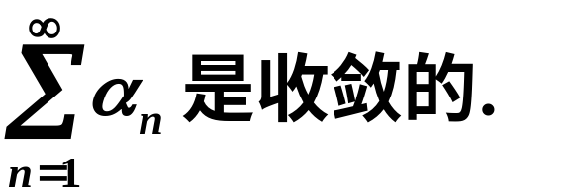
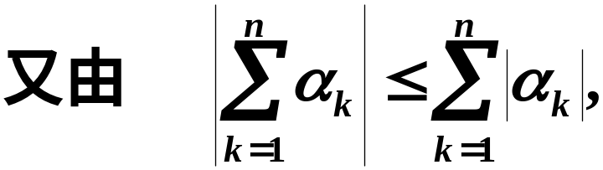
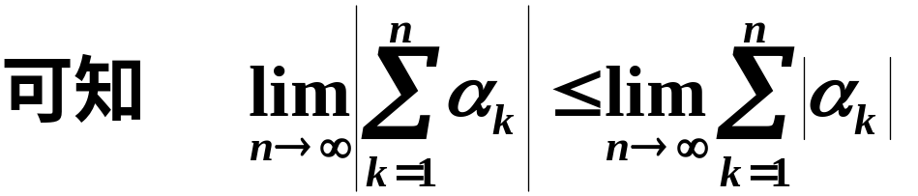
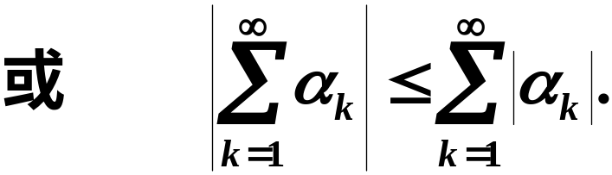
由定理二可得
[证毕]

Slide 25
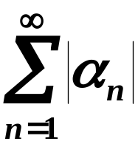
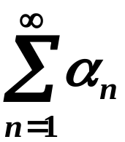
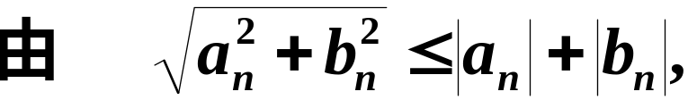

定义
如果 收敛, 那末称级数 为绝对收敛.
非绝对收敛的收敛级数称为条件收敛级数.
说明

Slide 26



所以
综上:

Slide 27



三、典型例题
例3
解
因为
所以由正项级数的比值判别法知:
故原级数收敛, 且为绝对收敛.

Slide 28




例4
解
故原级数收敛.
所以原级数非绝对收敛.

Slide 29





Slide 30
四、小结与思考
通过本课的学习, 应了解复数列的极限概念;
熟悉复数列收敛及复数项级数收敛与绝对收敛
的充要条件;理解复数项级数收敛、发散、绝对
收敛与条件收敛的概念与性质.

Slide 31
作业
102页4.2（1），（2）， （3）.

